Slide 1
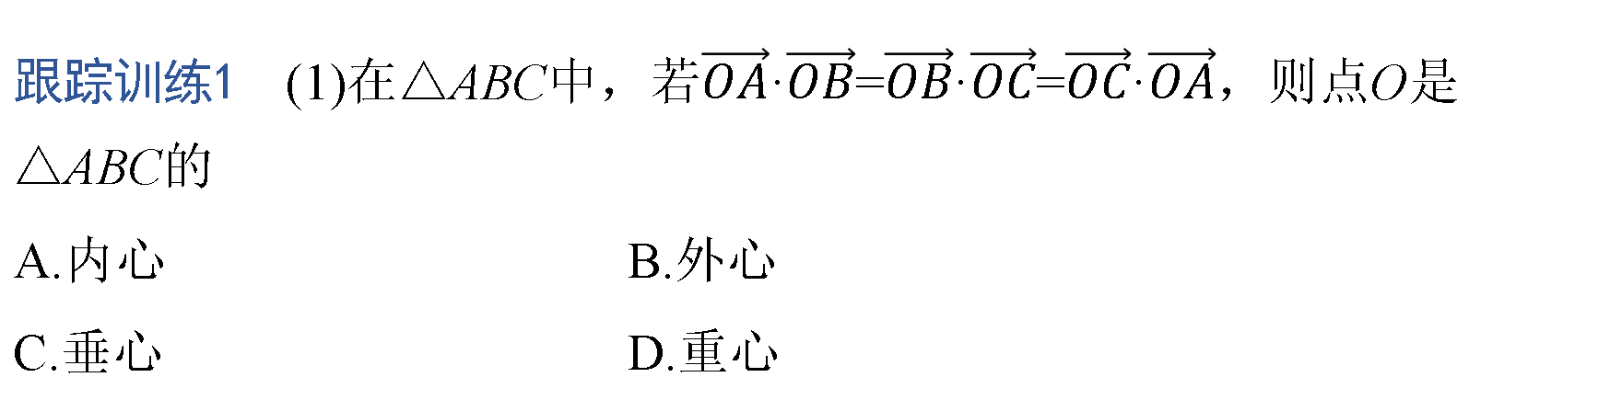
跟踪训练1 (1)在△ABC中，若$\vec{OA}$·$\vec{OB}$=$\vec{OB}$·$\vec{OC}$=$\vec{OC}$·$\vec{OA}$，则点O是△ABC的
A.内心 B.外心
C.垂心 D.重心
√

Slide 2
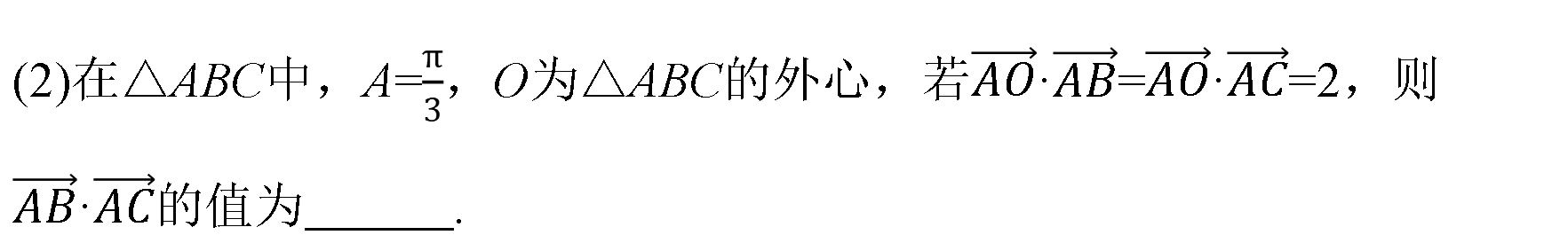
(2)在△ABC中，A=$\frac{π}{3}$，O为△ABC的外心，若$\vec{AO}$·$\vec{AB}$=$\vec{AO}$·$\vec{AC}$=2，则$\vec{AB}$·$\vec{AC}$的值为 .
2

Slide 3
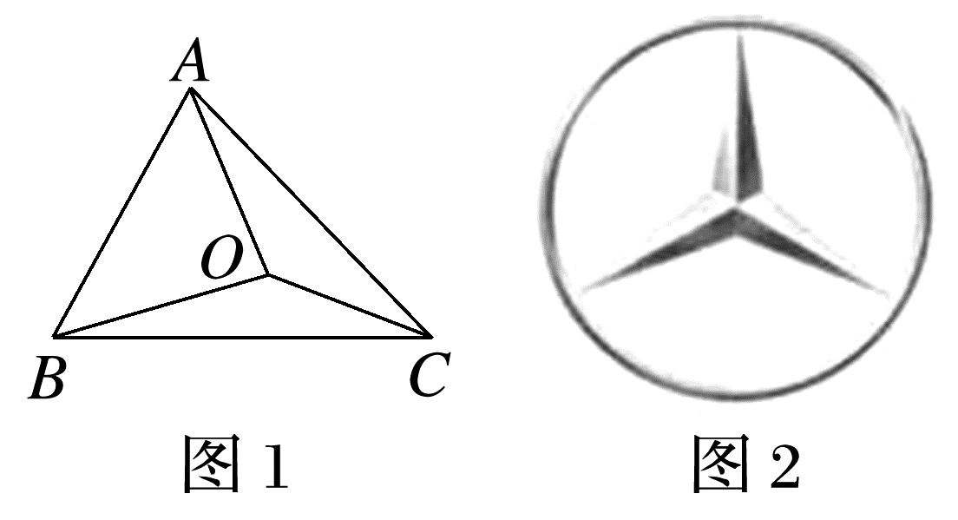
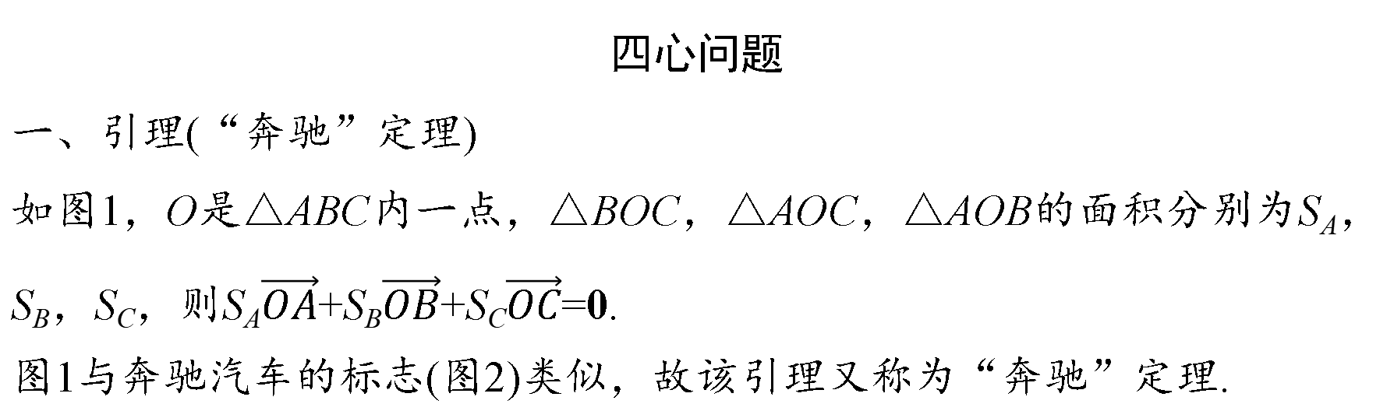
微拓展
四心问题
一、引理(“奔驰”定理)
如图1，O是△ABC内一点，△BOC，△AOC，△AOB的面积分别为S_{A}，S_{B}，S_{C}，则S_{A}$\vec{OA}$+S_{B}$\vec{OB}$+S_{C}$\vec{OC}$=0.
图1与奔驰汽车的标志(图2)类似，故该引理又称为“奔驰”定理.

Slide 4
微拓展
推论 若O是△ABC内的一点，且x$\vec{OA}$+y$\vec{OB}$+z$\vec{OC}$=0，则S_{A}∶S_{B}∶S_{C}=x∶y∶z.

Slide 5
微拓展
二、三角形“四心”的定义、几何性质和向量特征
1.重心
(1)定义：三角形三条中线的交点.
(2)几何性质：三角形的重心是中线的三等分点，它到顶点的距离等于它到对边中点距离的2倍.
(3)向量特征：

Slide 6
微拓展
定理1 G是△ABC的重心⇔$\vec{GA}$+$\vec{GB}$+$\vec{GC}$=0.
证明 由引理得G是△ABC的重心⇔S_{A}=S_{B}=S_{C}⇔$\vec{GA}$+$\vec{GB}$+$\vec{GC}$=0.

Slide 7
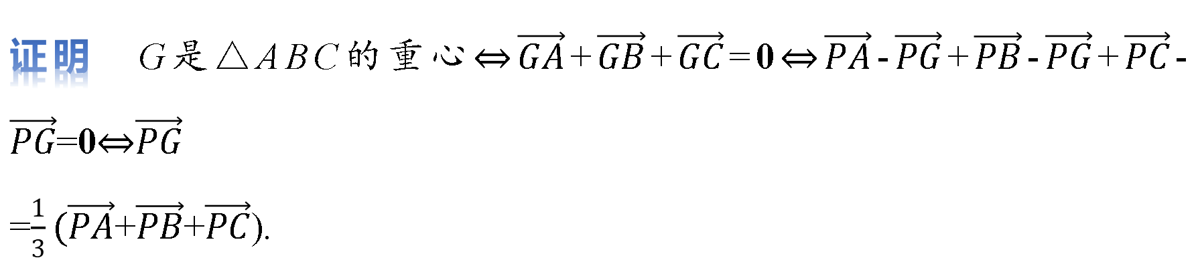
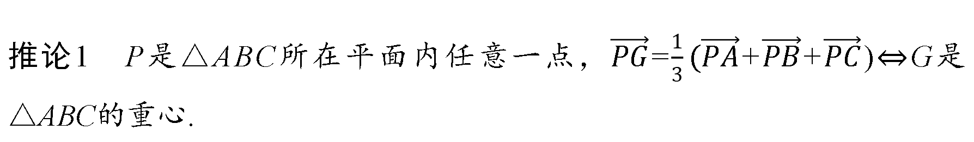
微拓展
推论1 P是△ABC所在平面内任意一点，$\vec{PG}$=$\frac{1}{3}(\vec{PA}$+$\vec{PB}$+$\vec{PC}$)⇔G是△ABC的重心.
证明 G是△ABC的重心⇔$\vec{GA}$+$\vec{GB}$+$\vec{GC}$=0⇔$\vec{PA}$-$\vec{PG}$+$\vec{PB}$-$\vec{PG}$+$\vec{PC}$-$\vec{PG}$=0⇔$\vec{PG}$
=$\frac{1}{3}(\vec{PA}$+$\vec{PB}$+$\vec{PC}$).

Slide 8
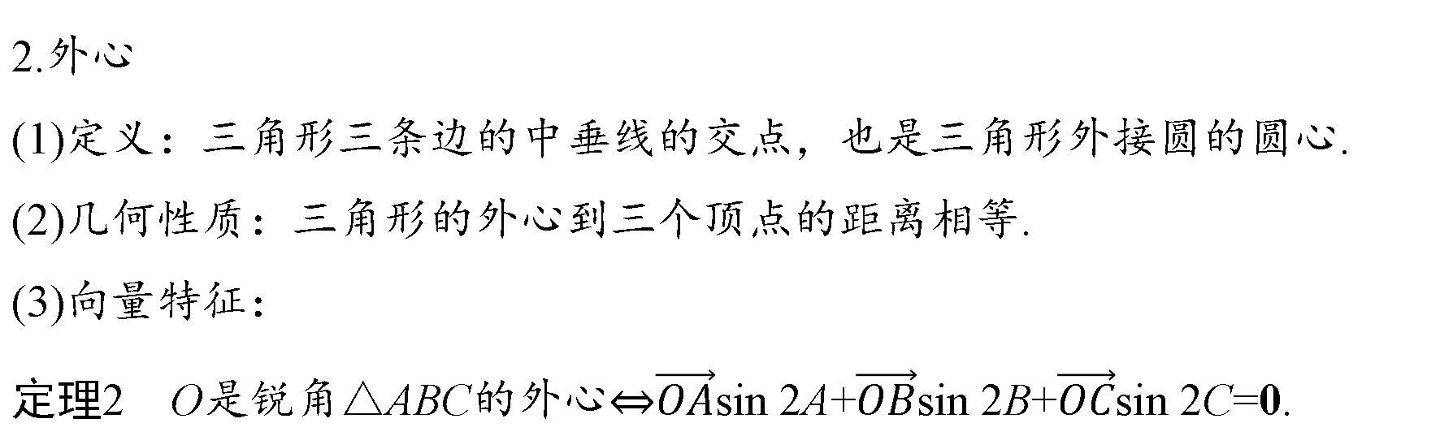
微拓展
2.外心
(1)定义：三角形三条边的中垂线的交点，也是三角形外接圆的圆心.
(2)几何性质：三角形的外心到三个顶点的距离相等.
(3)向量特征：
定理2 O是锐角△ABC的外心⇔$\vec{OA}$sin 2A+$\vec{OB}$sin 2B+$\vec{OC}$sin 2C=0.

Slide 9
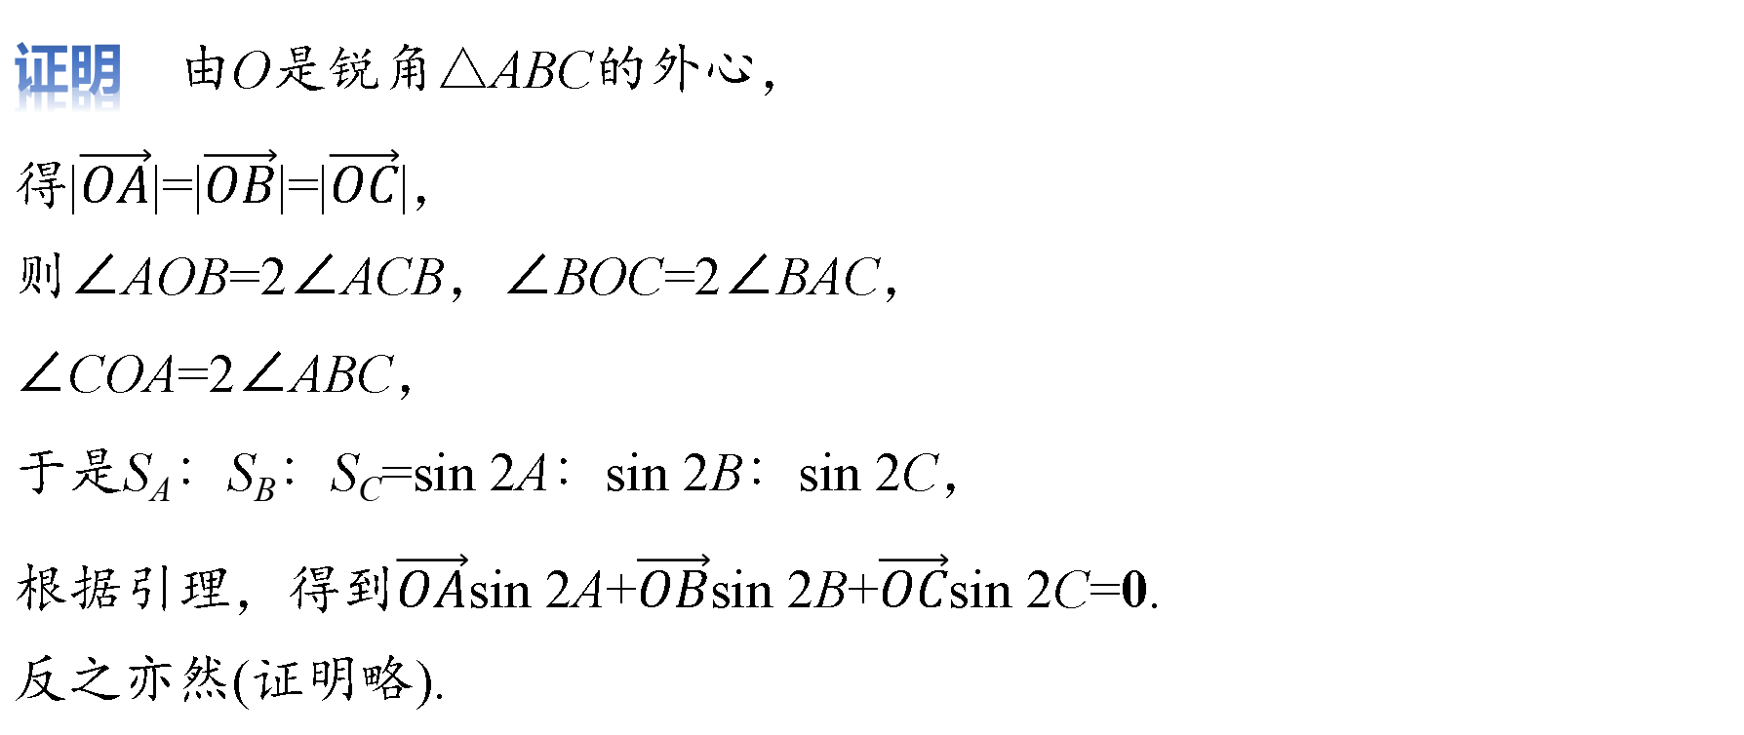
证明 由O是锐角△ABC的外心，
得|$\vec{OA}$|=|$\vec{OB}$|=|$\vec{OC}$|，
则∠AOB=2∠ACB，∠BOC=2∠BAC，
∠COA=2∠ABC，
于是S_{A}∶S_{B}∶S_{C}=sin 2A∶sin 2B∶sin 2C，
根据引理，得到$\vec{OA}$sin 2A+$\vec{OB}$sin 2B+$\vec{OC}$sin 2C=0.
反之亦然(证明略).

Slide 10
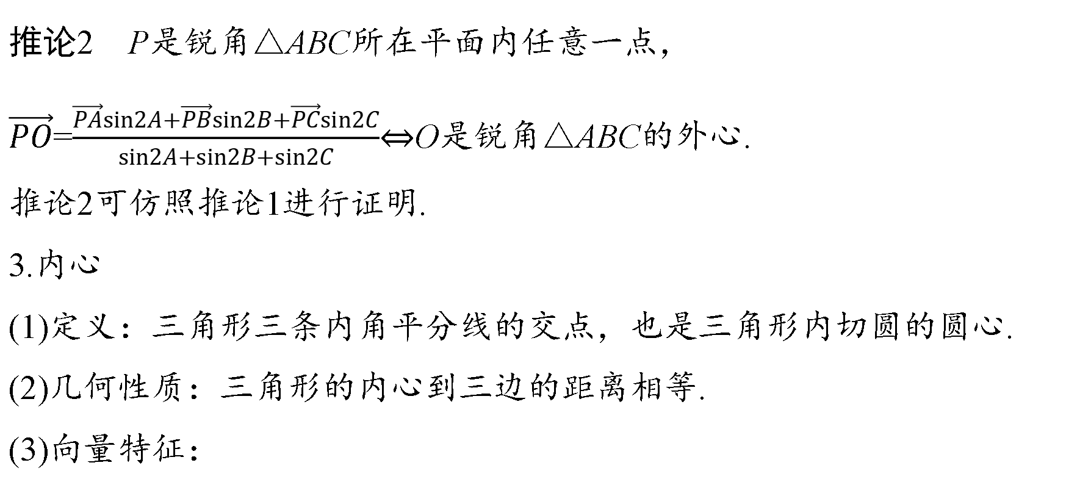
微拓展
推论2 P是锐角△ABC所在平面内任意一点，
$\vec{PO}$=$\frac{\vec{PA}sin2A+\vec{PB}sin2B+\vec{PC}sin2C}{sin2A+sin2B+sin2C}$⇔O是锐角△ABC的外心.
推论2可仿照推论1进行证明.
3.内心
(1)定义：三角形三条内角平分线的交点，也是三角形内切圆的圆心.
(2)几何性质：三角形的内心到三边的距离相等.
(3)向量特征：

Slide 11
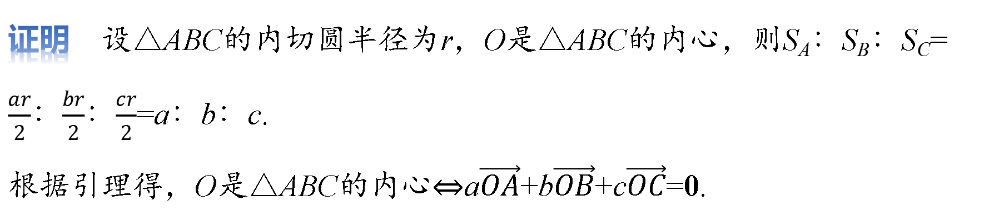
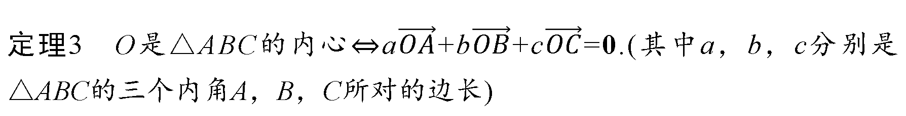
微拓展
定理3 O是△ABC的内心⇔a$\vec{OA}$+b$\vec{OB}$+c$\vec{OC}$=0.(其中a，b，c分别是△ABC的三个内角A，B，C所对的边长)
证明 设△ABC的内切圆半径为r，O是△ABC的内心，则S_{A}∶S_{B}∶S_{C}=
$\frac{ar}{2}$∶$\frac{br}{2}$∶$\frac{cr}{2}$=a∶b∶c.
根据引理得，O是△ABC的内心⇔a$\vec{OA}$+b$\vec{OB}$+c$\vec{OC}$=0.

Slide 12
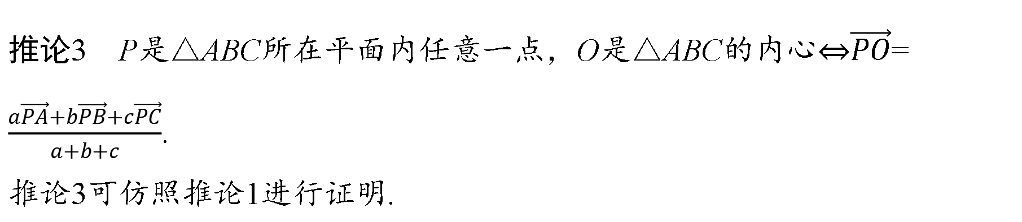
微拓展
推论3 P是△ABC所在平面内任意一点，O是△ABC的内心⇔$\vec{PO}$=
$\frac{a\vec{PA}+b\vec{PB}+c\vec{PC}}{a+b+c}$.
推论3可仿照推论1进行证明.

Slide 13
微拓展
4.垂心
(1)定义：三角形三条高所在直线的交点.
(2)几何性质：三角形的垂心分每条高线所得的两条线段长的乘积相等.
(3)向量特征：

Slide 14
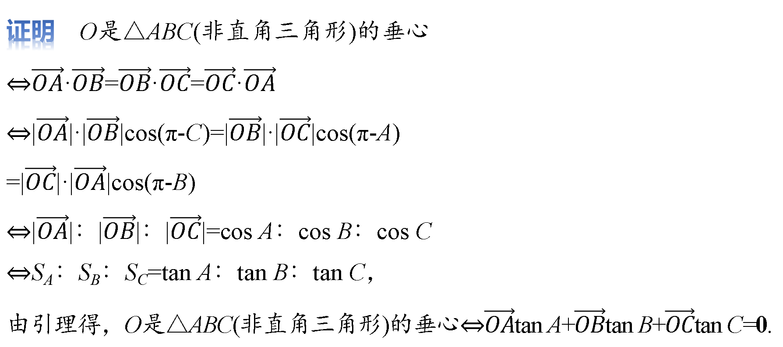
微拓展
定理4 O是△ABC(非直角三角形)的垂心⇔$\vec{OA}$tan A+$\vec{OB}$tan B+$\vec{OC}$tan C=0.
证明 O是△ABC(非直角三角形)的垂心
⇔$\vec{OA}$·$\vec{OB}$=$\vec{OB}$·$\vec{OC}$=$\vec{OC}$·$\vec{OA}$
⇔|$\vec{OA}$|·|$\vec{OB}$|cos(π-C)=|$\vec{OB}$|·|$\vec{OC}$|cos(π-A)
=|$\vec{OC}$|·|$\vec{OA}$|cos(π-B)
⇔|$\vec{OA}$|∶|$\vec{OB}$|∶|$\vec{OC}$|=cos A∶cos B∶cos C
⇔S_{A}∶S_{B}∶S_{C}=tan A∶tan B∶tan C，
由引理得，O是△ABC(非直角三角形)的垂心⇔$\vec{OA}$tan A+$\vec{OB}$tan B+$\vec{OC}$tan C=0.

Slide 15
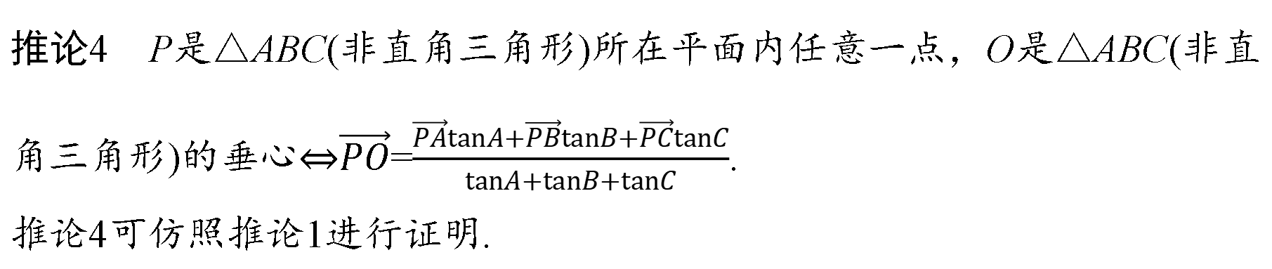
微拓展
推论4 P是△ABC(非直角三角形)所在平面内任意一点，O是△ABC(非直角三角形)的垂心⇔$\vec{PO}$=$\frac{\vec{PA}tanA+\vec{PB}tanB+\vec{PC}tanC}{tanA+tanB+tanC}$.
推论4可仿照推论1进行证明.

Slide 16
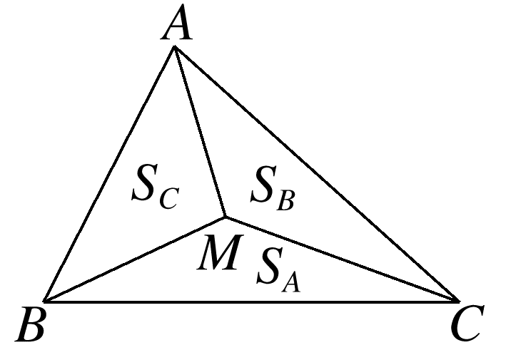
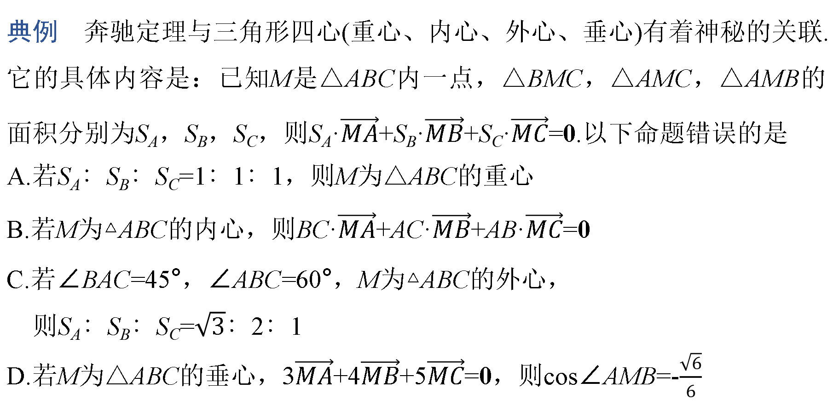
微拓展
典例 奔驰定理与三角形四心(重心、内心、外心、垂心)有着神秘的关联.它的具体内容是：已知M是△ABC内一点，△BMC，△AMC，△AMB的面积分别为S_{A}，S_{B}，S_{C}，则S_{A}·$\vec{MA}$+S_{B}·$\vec{MB}$+S_{C}·$\vec{MC}$=0.以下命题错误的是
A.若S_{A}∶S_{B}∶S_{C}=1∶1∶1，则M为△ABC的重心
B.若M为△ABC的内心，则BC·$\vec{MA}$+AC·$\vec{MB}$+AB·$\vec{MC}$=0
C.若∠BAC=45°，∠ABC=60°，M为△ABC的外心，
则S_{A}∶S_{B}∶S_{C}=$\sqrt{3}$∶2∶1
D.若M为△ABC的垂心，3$\vec{MA}$+4$\vec{MB}$+5$\vec{MC}$=0，则cos∠AMB=-$\frac{\sqrt{6}}{6}$
√

Slide 18
课时精练

Slide 19
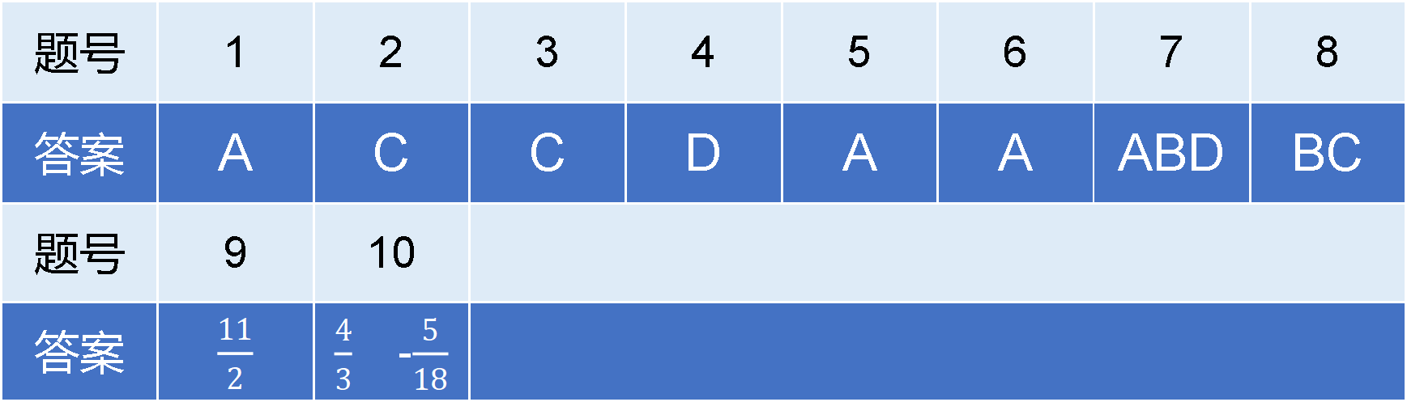
对一对
题号 | 1 | 2 | 3 | 4 | 5 | 6 | 7 | 8
答案 | A | C | C | D | A | A | ABD | BC
题号 | 9 | 10
答案 | $\frac{11}{2}$ | $\frac{4}{3}$ -$\frac{5}{18}$
答案
1
2
3
4
5
6
7
8
9
10

Slide 20
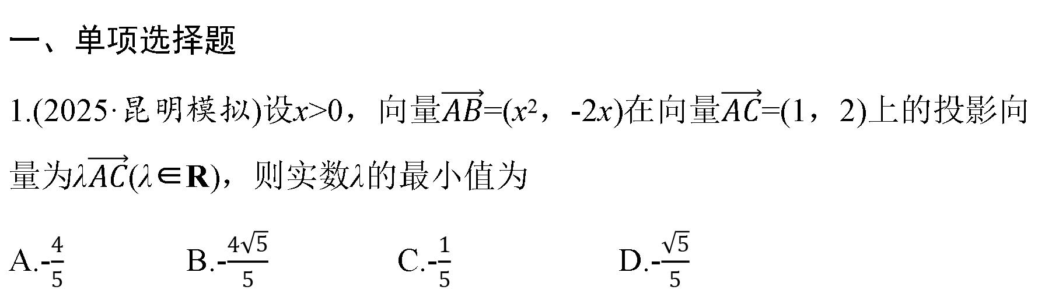
一、单项选择题
1.(2025·昆明模拟)设x>0，向量$\vec{AB}$=(x²，-2x)在向量$\vec{AC}$=(1，2)上的投影向量为λ$\vec{AC}$(λ∈R)，则实数λ的最小值为
A.-$\frac{4}{5}$ B.-$\frac{4\sqrt{5}}{5}$ C.-$\frac{1}{5}$ D.-$\frac{\sqrt{5}}{5}$
√
答案
1
2
3
4
5
6
7
8
9
10

Slide 21
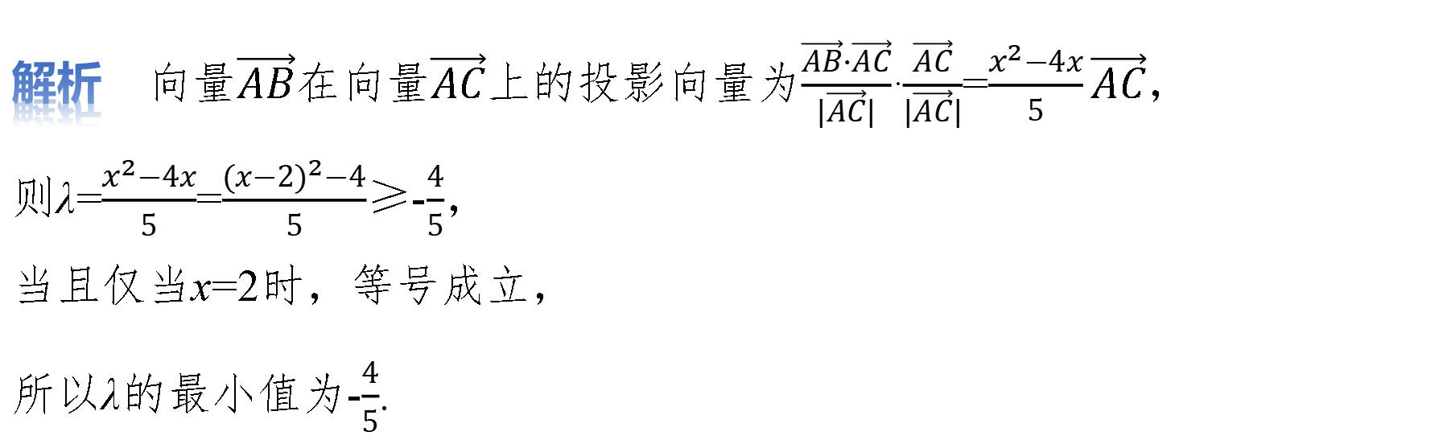
解析 向量$\vec{AB}$在向量$\vec{AC}$上的投影向量为$\frac{\vec{AB}·\vec{AC}}{|\vec{AC}|}$·$\frac{\vec{AC}}{|\vec{AC}|}$=$\frac{x^{2}−4x}{5}\vec{AC}$，
则λ=$\frac{x^{2}−4x}{5}$=$\frac{(x−2)^{2}−4}{5}$≥-$\frac{4}{5}$，
当且仅当x=2时，等号成立，
所以λ的最小值为-$\frac{4}{5}$.
答案
1
2
3
4
5
6
7
8
9
10

Slide 22

2.已知非零向量$\vec{AB}$与$\vec{AC}$满足$\left(\frac{\vec{AB}}{|\vec{AB}|}+\frac{\vec{AC}}{|\vec{AC}|}\right)$·$\vec{BC}$=0且$\frac{\vec{AB}}{|\vec{AB}|}$·$\frac{\vec{CA}}{|\vec{AC}|}$=$\frac{1}{2}$，则△ABC的形状是
A.三边均不相等的三角形
B.直角三角形
C.等腰三角形
D.等边三角形
√
答案
1
2
3
4
5
6
7
8
9
10

Slide 23
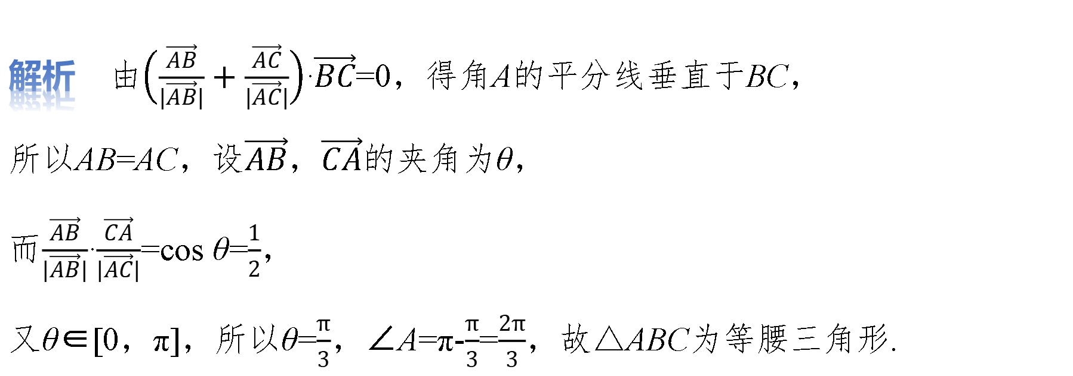
解析 由$\left(\frac{\vec{AB}}{|\vec{AB}|}+\frac{\vec{AC}}{|\vec{AC}|}\right)$·$\vec{BC}$=0，得角A的平分线垂直于BC，
所以AB=AC，设$\vec{AB}$，$\vec{CA}$的夹角为θ，
而$\frac{\vec{AB}}{|\vec{AB}|}$·$\frac{\vec{CA}}{|\vec{AC}|}$=cos θ=$\frac{1}{2}$，
又θ∈[0，π]，所以θ=$\frac{π}{3}$，∠A=π-$\frac{π}{3}$=$\frac{2π}{3}$，故△ABC为等腰三角形.
答案
1
2
3
4
5
6
7
8
9
10

Slide 24
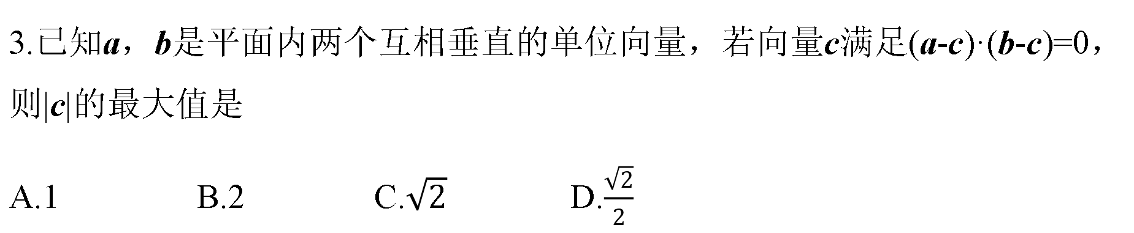
3.已知a，b是平面内两个互相垂直的单位向量，若向量c满足(a-c)·(b-c)=0，则|c|的最大值是
A.1 B.2 C.$\sqrt{2}$ D.$\frac{\sqrt{2}}{2}$
√
答案
1
2
3
4
5
6
7
8
9
10

Slide 25
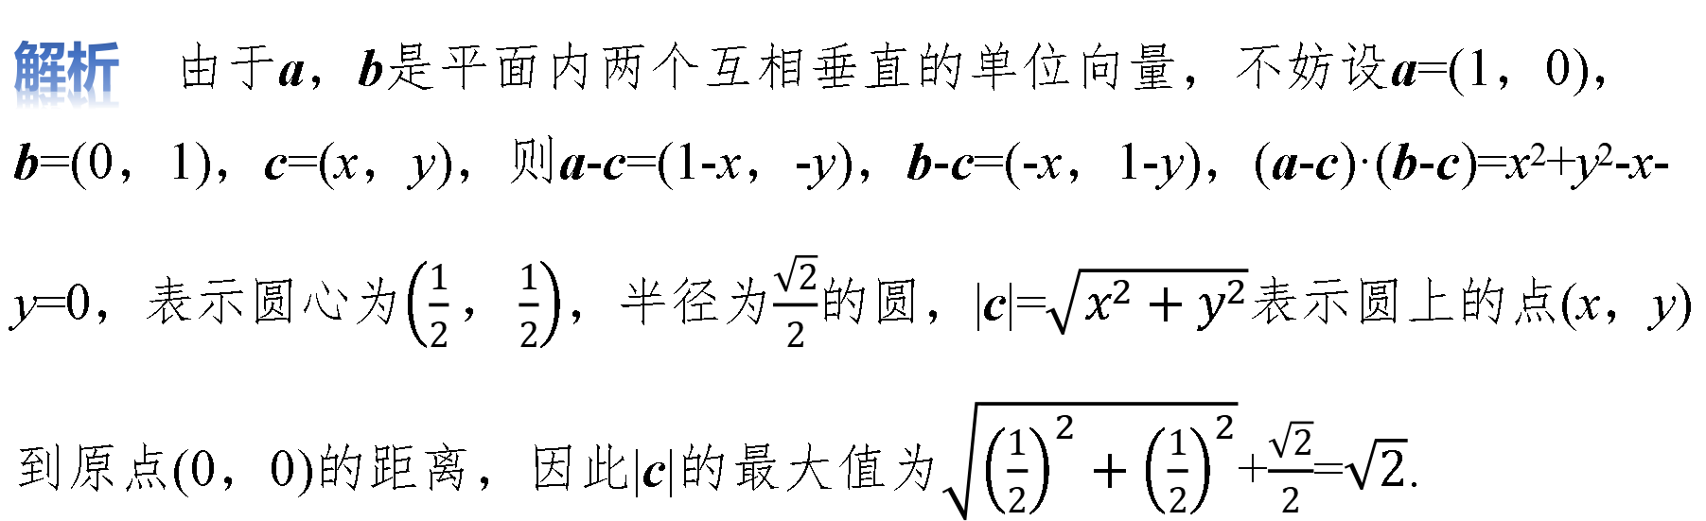
解析 由于a，b是平面内两个互相垂直的单位向量，不妨设a=(1，0)，b=(0，1)，c=(x，y)，则a-c=(1-x，-y)，b-c=(-x，1-y)，(a-c)·(b-c)=x²+y²-x-y=0，表示圆心为$\left(\frac{1}{2}，\frac{1}{2}\right)$，半径为$\frac{\sqrt{2}}{2}$的圆，|c|=$\sqrt{x^{2}+y^{2}}$表示圆上的点(x，y)
到原点(0，0)的距离，因此|c|的最大值为$\sqrt{{\left(\frac{1}{2}\right)}^{2}+{\left(\frac{1}{2}\right)}^{2}}$+$\frac{\sqrt{2}}{2}$=$\sqrt{2}$.
答案
1
2
3
4
5
6
7
8
9
10

Slide 26
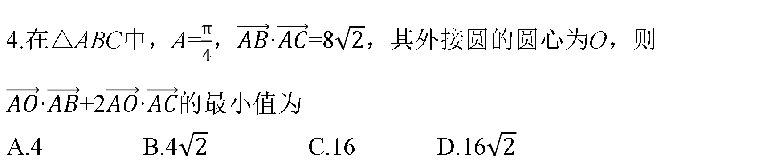
4.在△ABC中，A=$\frac{π}{4}$，$\vec{AB}$·$\vec{AC}$=8$\sqrt{2}$，其外接圆的圆心为O，则$\vec{AO}$·$\vec{AB}$+2$\vec{AO}$·$\vec{AC}$的最小值为
A.4 B.4$\sqrt{2}$ C.16 D.16$\sqrt{2}$
√
答案
1
2
3
4
5
6
7
8
9
10

Slide 27
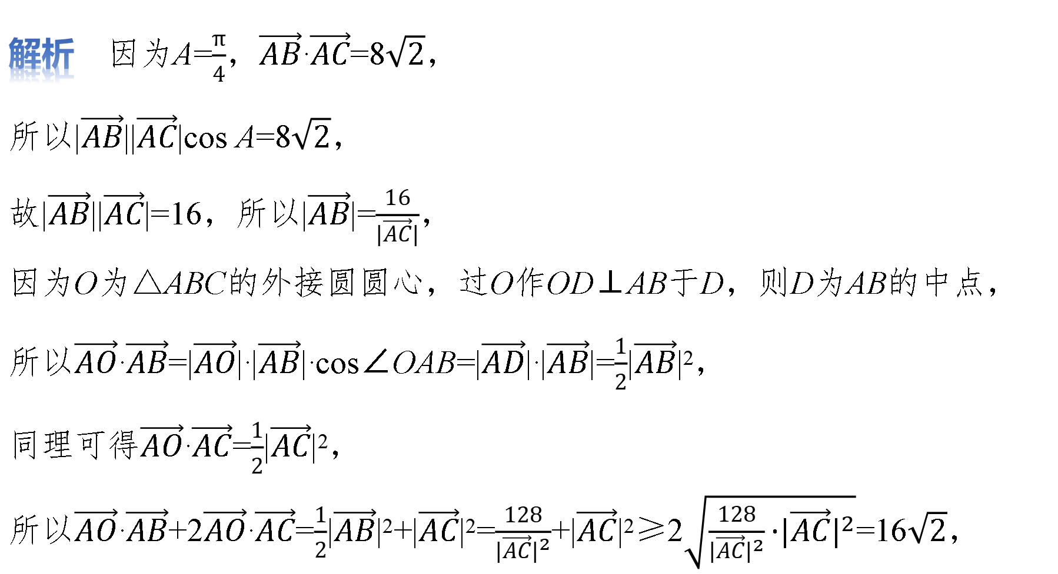
解析 因为A=$\frac{π}{4}$，$\vec{AB}$·$\vec{AC}$=8$\sqrt{2}$，
所以|$\vec{AB}$||$\vec{AC}$|cos A=8$\sqrt{2}$，
故|$\vec{AB}$||$\vec{AC}$|=16，所以|$\vec{AB}$|=$\frac{16}{|\vec{AC}|}$，
因为O为△ABC的外接圆圆心，过O作OD⊥AB于D，则D为AB的中点，
所以$\vec{AO}$·$\vec{AB}$=|$\vec{AO}$|·|$\vec{AB}$|·cos∠OAB=|$\vec{AD}$|·|$\vec{AB}$|=$\frac{1}{2}$|$\vec{AB}$|²，
同理可得$\vec{AO}$·$\vec{AC}$=$\frac{1}{2}$|$\vec{AC}$|²，
所以$\vec{AO}$·$\vec{AB}$+2$\vec{AO}$·$\vec{AC}$=$\frac{1}{2}$|$\vec{AB}$|²+|$\vec{AC}$|²=$\frac{128}{|\vec{AC}|^{2}}$+|$\vec{AC}$|²≥2$\sqrt{\frac{128}{|\vec{AC}|^{2}}·|\vec{AC}|^{2}}$=16$\sqrt{2}$，
答案
1
2
3
4
5
6
7
8
9
10

Slide 28
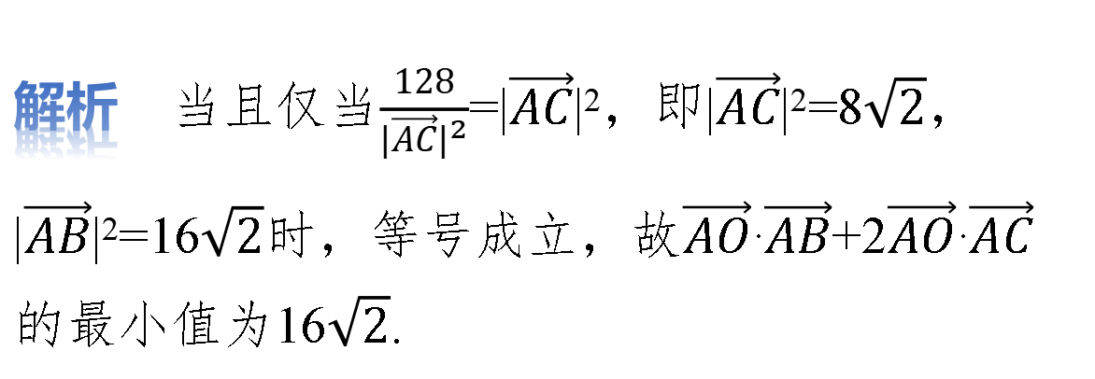
解析 当且仅当$\frac{128}{|\vec{AC}|^{2}}$=|$\vec{AC}$|²，即|$\vec{AC}$|²=8$\sqrt{2}$，|$\vec{AB}$|²=16$\sqrt{2}$时，等号成立，故$\vec{AO}$·$\vec{AB}$+2$\vec{AO}$·$\vec{AC}$的最小值为16$\sqrt{2}$.
答案
1
2
3
4
5
6
7
8
9
10

Slide 29
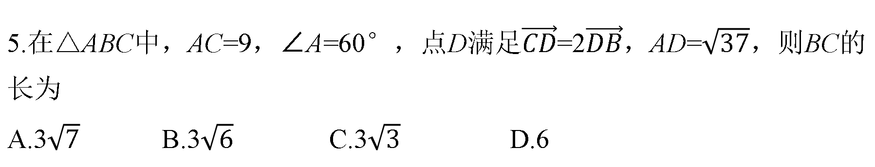
5.在△ABC中，AC=9，∠A=60°，点D满足$\vec{CD}$=2$\vec{DB}$，AD=$\sqrt{37}$，则BC的长为
A.3$\sqrt{7}$ B.3$\sqrt{6}$ C.3$\sqrt{3}$ D.6
√
答案
1
2
3
4
5
6
7
8
9
10

Slide 30

解析 因为$\vec{CD}$=2$\vec{DB}$，
所以$\vec{AD}$=$\vec{AB}$+$\vec{BD}$=$\vec{AB}$+$\frac{1}{3}\vec{BC}$=$\vec{AB}$+$\frac{1}{3}(\vec{AC}$-$\vec{AB}$)=$\frac{2}{3}\vec{AB}$+$\frac{1}{3}\vec{AC}$，
设AB=x，x>0，
则|$\vec{AD}$|²=${\left(\frac{2}{3}\vec{AB}+\frac{1}{3}\vec{AC}\right)}^{2}$，
得37=$\frac{4}{9}$x²+$\frac{4}{9}$×x×9cos 60°+$\frac{1}{9}$×9²，
即2x²+9x-126=0，
解得x=6(舍负)，即AB=6，
答案
1
2
3
4
5
6
7
8
9
10

Slide 31
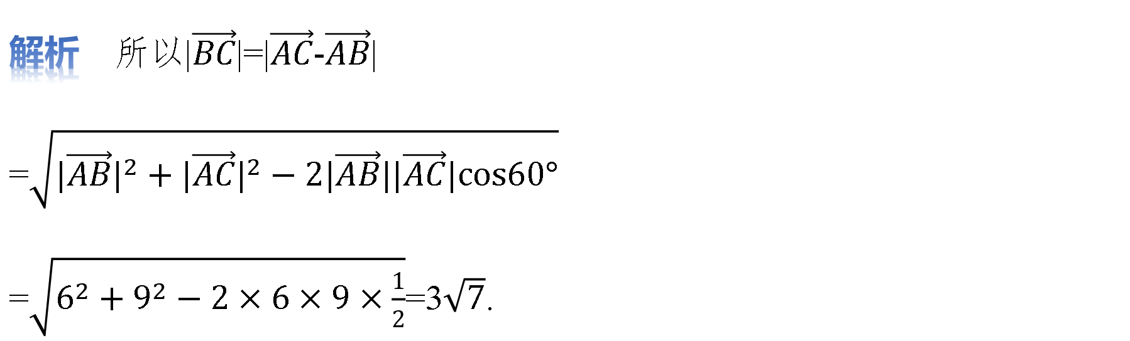
解析 所以|$\vec{BC}$|=|$\vec{AC}$-$\vec{AB}$|
=$\sqrt{|\vec{AB}|^{2}+|\vec{AC}|^{2}−2|\vec{AB}||\vec{AC}|cos60°}$
=$\sqrt{6^{2}+9^{2}−2×6×9×\frac{1}{2}}$=3$\sqrt{7}$.
答案
1
2
3
4
5
6
7
8
9
10

Slide 32
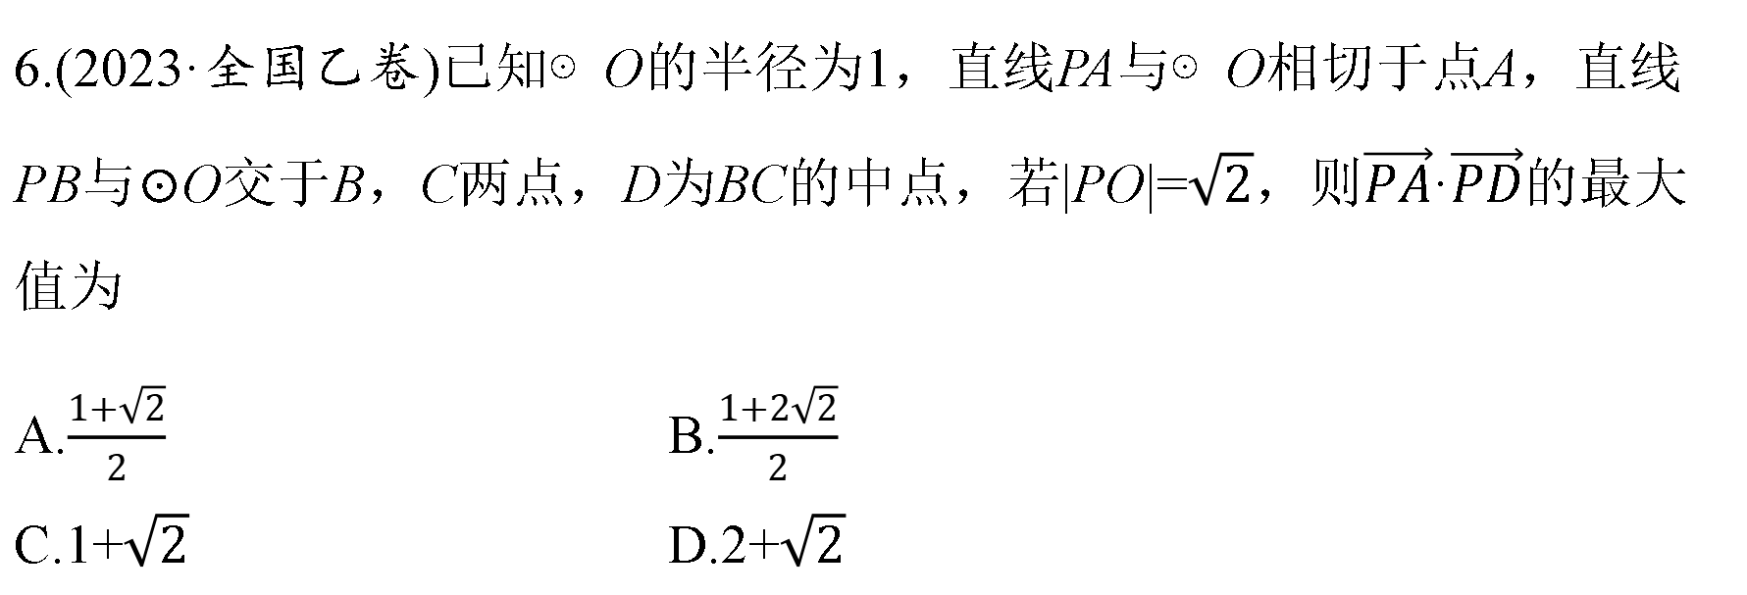
6.(2023·全国乙卷)已知⊙O的半径为1，直线PA与⊙O相切于点A，直线PB与⊙O交于B，C两点，D为BC的中点，若|PO|=$\sqrt{2}$，则$\vec{PA}$·$\vec{PD}$的最大值为
A.$\frac{1+\sqrt{2}}{2}$ B.$\frac{1+2\sqrt{2}}{2}$
C.1+$\sqrt{2}$ D.2+$\sqrt{2}$
√
答案
1
2
3
4
5
6
7
8
9
10

Slide 33
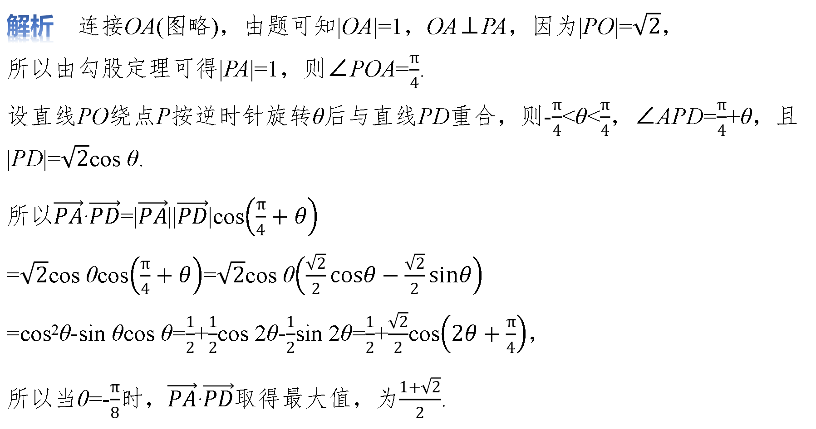
解析 连接OA(图略)，由题可知|OA|=1，OA⊥PA，因为|PO|=$\sqrt{2}$，
所以由勾股定理可得|PA|=1，则∠POA=$\frac{π}{4}$.
设直线PO绕点P按逆时针旋转θ后与直线PD重合，则-$\frac{π}{4}$<θ<$\frac{π}{4}$，∠APD=$\frac{π}{4}$+θ，且|PD|=$\sqrt{2}$cos θ.
所以$\vec{PA}$·$\vec{PD}$=|$\vec{PA}$||$\vec{PD}$|cos$\left(\frac{π}{4}+θ\right)$
=$\sqrt{2}$cos θcos$\left(\frac{π}{4}+θ\right)$=$\sqrt{2}$cos θ$\left(\frac{\sqrt{2}}{2}cosθ−\frac{\sqrt{2}}{2}sinθ\right)$
=cos²θ-sin θcos θ=$\frac{1}{2}$+$\frac{1}{2}$cos 2θ-$\frac{1}{2}$sin 2θ=$\frac{1}{2}$+$\frac{\sqrt{2}}{2}$cos$\left(2θ+\frac{π}{4}\right)$，
所以当θ=-$\frac{π}{8}$时，$\vec{PA}$·$\vec{PD}$取得最大值，为$\frac{1+\sqrt{2}}{2}$.
答案
1
2
3
4
5
6
7
8
9
10

Slide 34
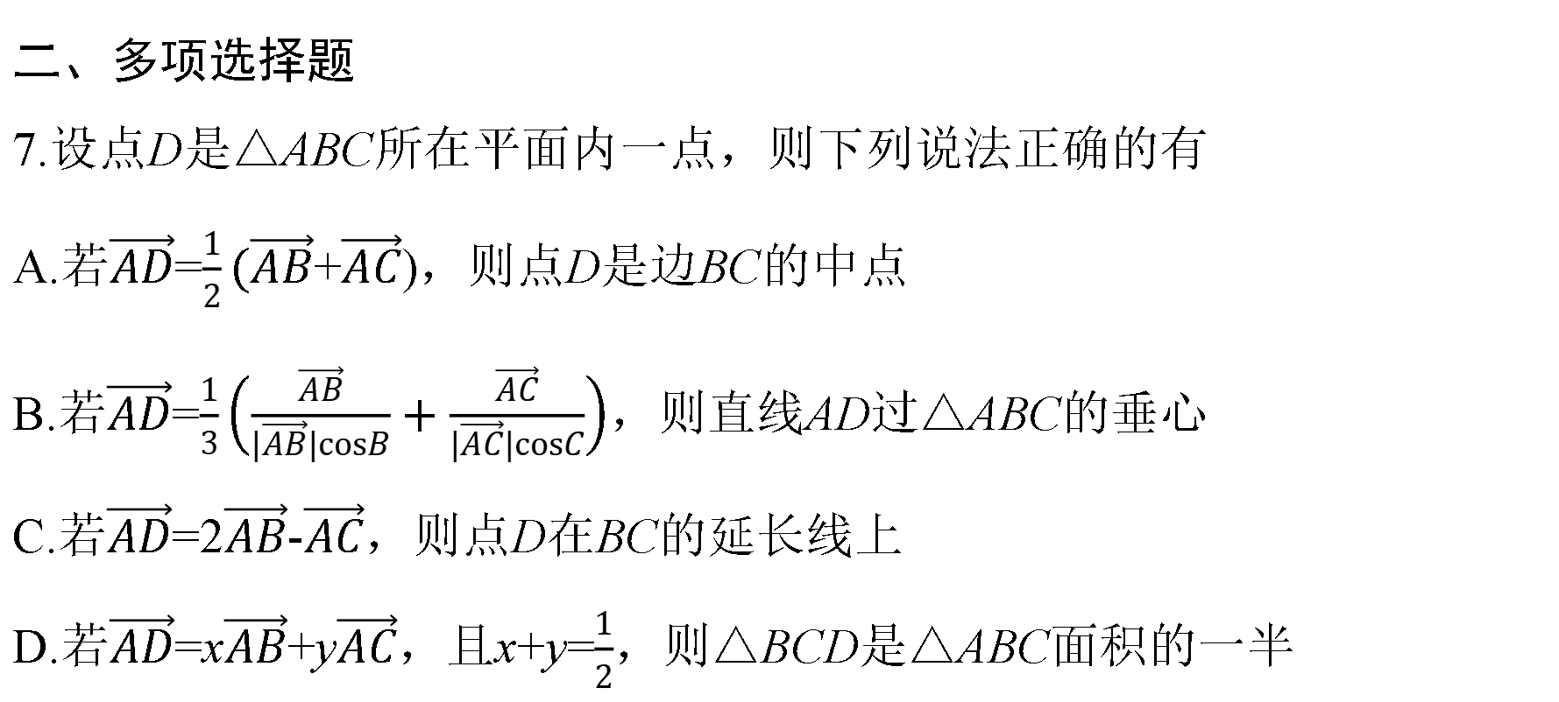
二、多项选择题
7.设点D是△ABC所在平面内一点，则下列说法正确的有
A.若$\vec{AD}$=$\frac{1}{2}(\vec{AB}$+$\vec{AC}$)，则点D是边BC的中点
B.若$\vec{AD}$=$\frac{1}{3}\left(\frac{\vec{AB}}{|\vec{AB}|cosB}+\frac{\vec{AC}}{|\vec{AC}|cosC}\right)$，则直线AD过△ABC的垂心
C.若$\vec{AD}$=2$\vec{AB}$-$\vec{AC}$，则点D在BC的延长线上
D.若$\vec{AD}$=x$\vec{AB}$+y$\vec{AC}$，且x+y=$\frac{1}{2}$，则△BCD是△ABC面积的一半
√
√
√
答案
1
2
3
4
5
6
7
8
9
10

Slide 35
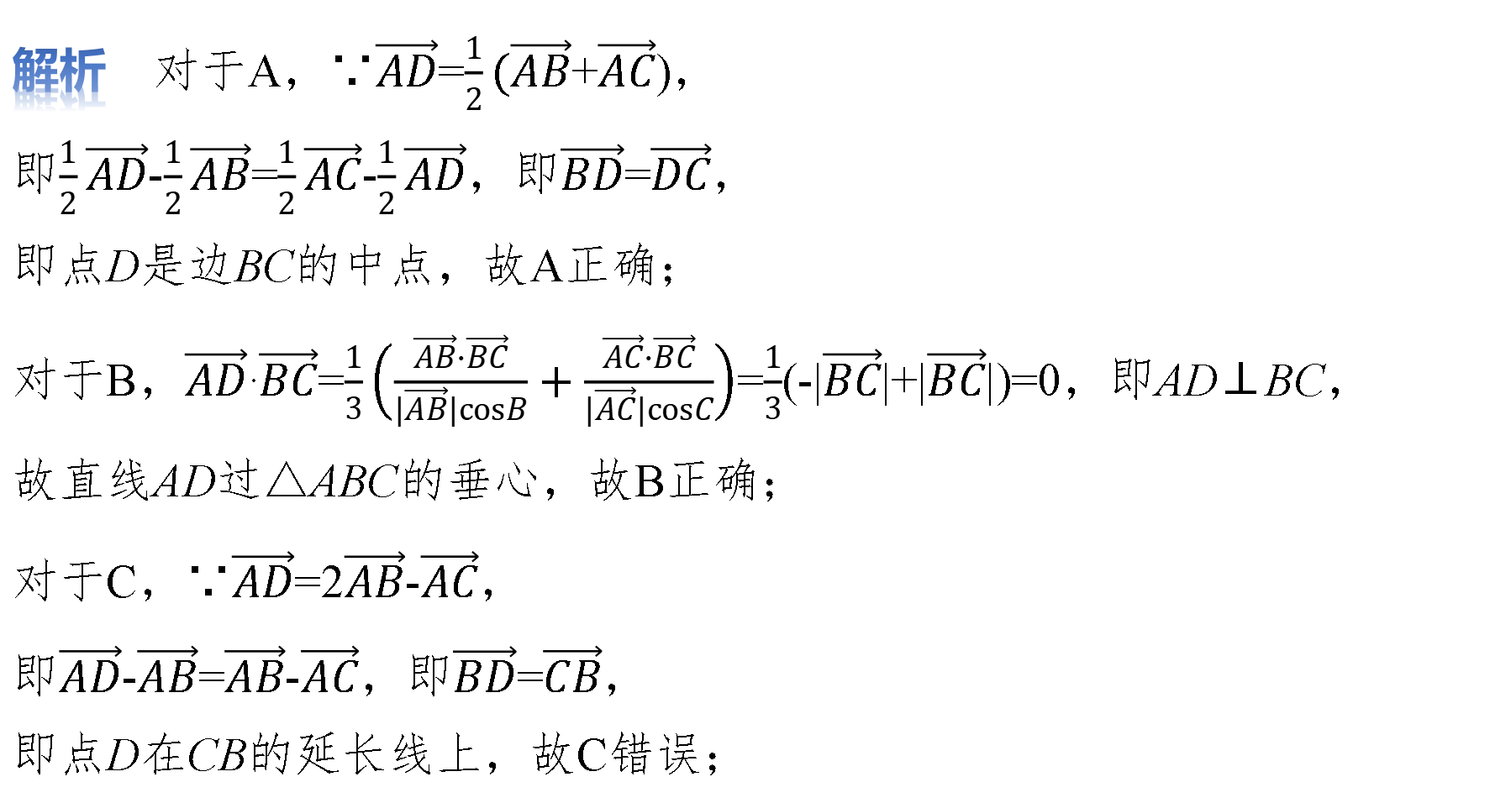
解析 对于A，∵$\vec{AD}$=$\frac{1}{2}(\vec{AB}$+$\vec{AC}$)，
即$\frac{1}{2}\vec{AD}$-$\frac{1}{2}\vec{AB}$=$\frac{1}{2}\vec{AC}$-$\frac{1}{2}\vec{AD}$，即$\vec{BD}$=$\vec{DC}$，
即点D是边BC的中点，故A正确；
对于B，$\vec{AD}$·$\vec{BC}$=$\frac{1}{3}\left(\frac{\vec{AB}·\vec{BC}}{|\vec{AB}|cosB}+\frac{\vec{AC}·\vec{BC}}{|\vec{AC}|cosC}\right)$=$\frac{1}{3}$(-|$\vec{BC}$|+|$\vec{BC}$|)=0，即AD⊥BC，
故直线AD过△ABC的垂心，故B正确；
对于C，∵$\vec{AD}$=2$\vec{AB}$-$\vec{AC}$，
即$\vec{AD}$-$\vec{AB}$=$\vec{AB}$-$\vec{AC}$，即$\vec{BD}$=$\vec{CB}$，
即点D在CB的延长线上，故C错误；
答案
1
2
3
4
5
6
7
8
9
10

Slide 36
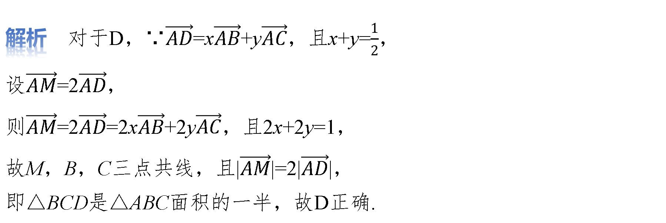
解析 对于D，∵$\vec{AD}$=x$\vec{AB}$+y$\vec{AC}$，且x+y=$\frac{1}{2}$，
设$\vec{AM}$=2$\vec{AD}$，
则$\vec{AM}$=2$\vec{AD}$=2x$\vec{AB}$+2y$\vec{AC}$，且2x+2y=1，
故M，B，C三点共线，且|$\vec{AM}$|=2|$\vec{AD}$|，
即△BCD是△ABC面积的一半，故D正确.
答案
1
2
3
4
5
6
7
8
9
10

Slide 37
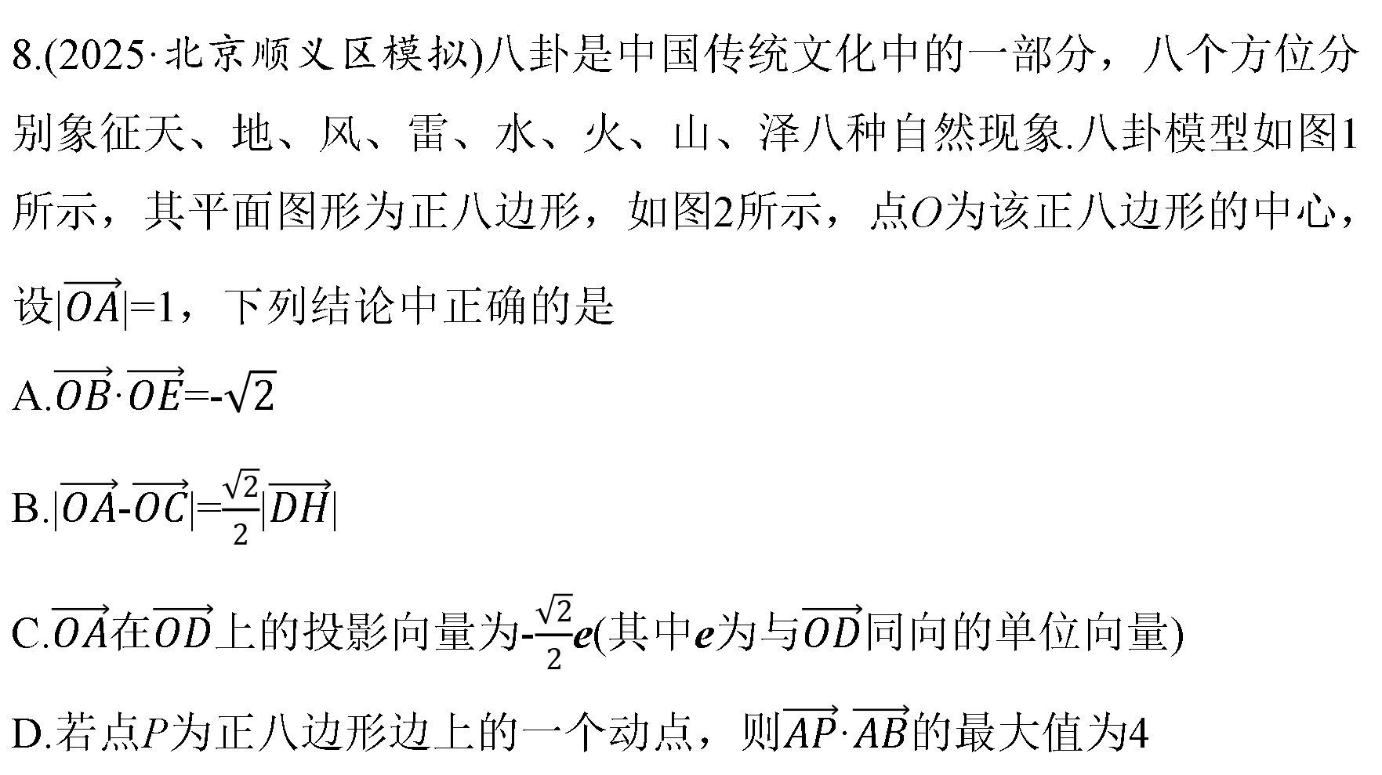
8.(2025·北京顺义区模拟)八卦是中国传统文化中的一部分，八个方位分别象征天、地、风、雷、水、火、山、泽八种自然现象.八卦模型如图1所示，其平面图形为正八边形，如图2所示，点O为该正八边形的中心，设|$\vec{OA}$|=1，下列结论中正确的是
A.$\vec{OB}$·$\vec{OE}$=-$\sqrt{2}$
B.|$\vec{OA}$-$\vec{OC}$|=$\frac{\sqrt{2}}{2}$|$\vec{DH}$|
C.$\vec{OA}$在$\vec{OD}$上的投影向量为-$\frac{\sqrt{2}}{2}$e(其中e为与$\vec{OD}$同向的单位向量)
D.若点P为正八边形边上的一个动点，则$\vec{AP}$·$\vec{AB}$的最大值为4
√
√
答案
1
2
3
4
5
6
7
8
9
10

Slide 38
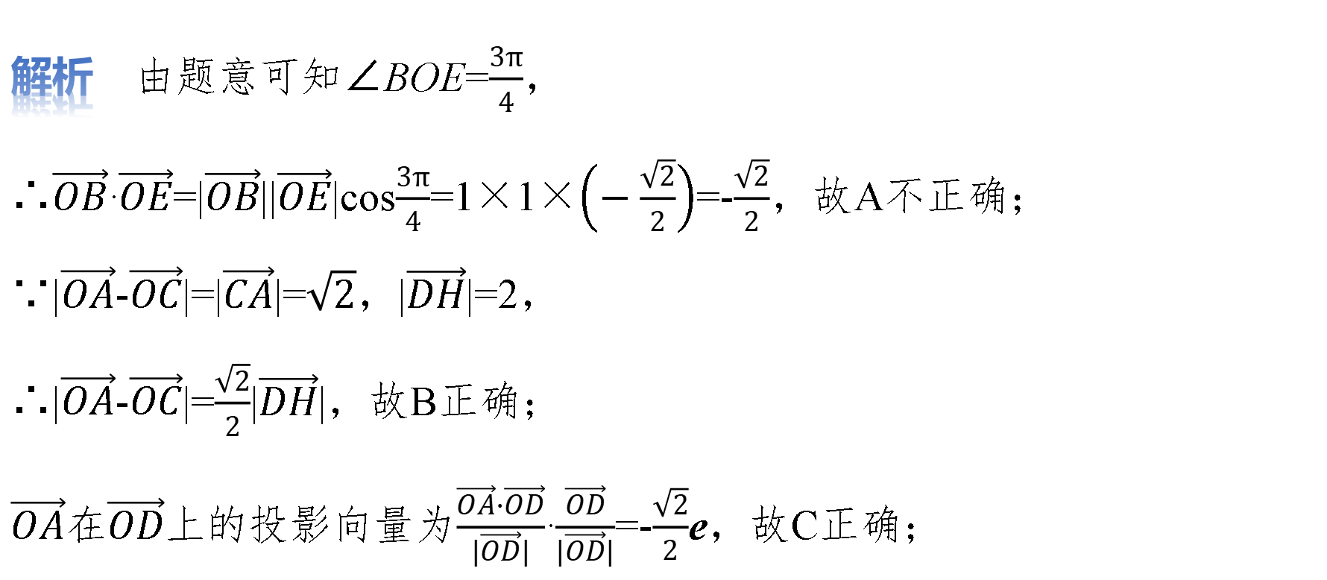
解析 由题意可知∠BOE=$\frac{3π}{4}$，
∴$\vec{OB}$·$\vec{OE}$=|$\vec{OB}$||$\vec{OE}$|cos$\frac{3π}{4}$=1×1×$\left(−\frac{\sqrt{2}}{2}\right)$=-$\frac{\sqrt{2}}{2}$，故A不正确；
∵|$\vec{OA}$-$\vec{OC}$|=|$\vec{CA}$|=$\sqrt{2}$，|$\vec{DH}$|=2，
∴|$\vec{OA}$-$\vec{OC}$|=$\frac{\sqrt{2}}{2}$|$\vec{DH}$|，故B正确；
$\vec{OA}$在$\vec{OD}$上的投影向量为$\frac{\vec{OA}·\vec{OD}}{|\vec{OD}|}$·$\frac{\vec{OD}}{|\vec{OD}|}$=-$\frac{\sqrt{2}}{2}$e，故C正确；
答案
1
2
3
4
5
6
7
8
9
10

Slide 39
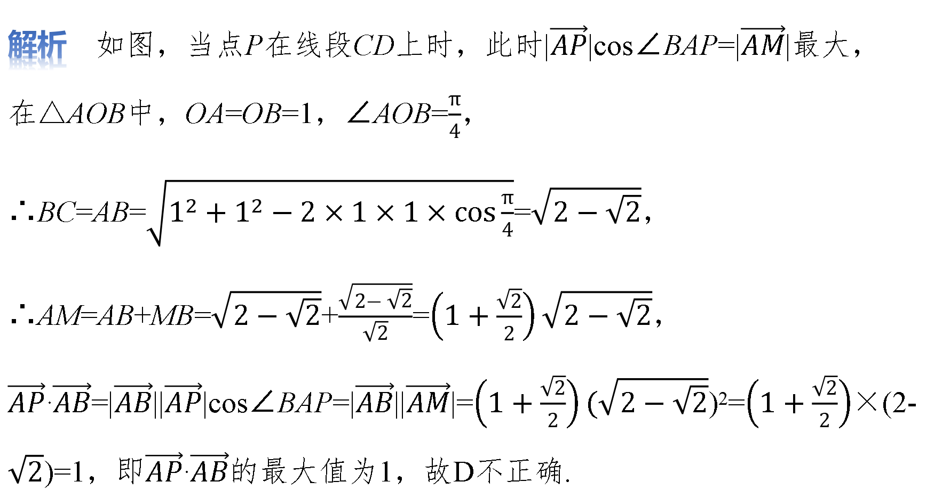
解析 如图，当点P在线段CD上时，此时|$\vec{AP}$|cos∠BAP=|$\vec{AM}$|最大，
在△AOB中，OA=OB=1，∠AOB=$\frac{π}{4}$，
∴BC=AB=$\sqrt{1^{2}+1^{2}−2×1×1×cos\frac{π}{4}}$=$\sqrt{2−\sqrt{2}}$，
∴AM=AB+MB=$\sqrt{2−\sqrt{2}}$+$\frac{\sqrt{2−\sqrt{2}}}{\sqrt{2}}$=$\left(1+\frac{\sqrt{2}}{2}\right)\sqrt{2−\sqrt{2}}$，
$\vec{AP}$·$\vec{AB}$=|$\vec{AB}$||$\vec{AP}$|cos∠BAP=|$\vec{AB}$||$\vec{AM}$|=$\left(1+\frac{\sqrt{2}}{2}\right)(\sqrt{2−\sqrt{2}}$)²=$\left(1+\frac{\sqrt{2}}{2}\right)$×(2-$\sqrt{2}$)=1，即$\vec{AP}$·$\vec{AB}$的最大值为1，故D不正确.
答案
1
2
3
4
5
6
7
8
9
10

Slide 40

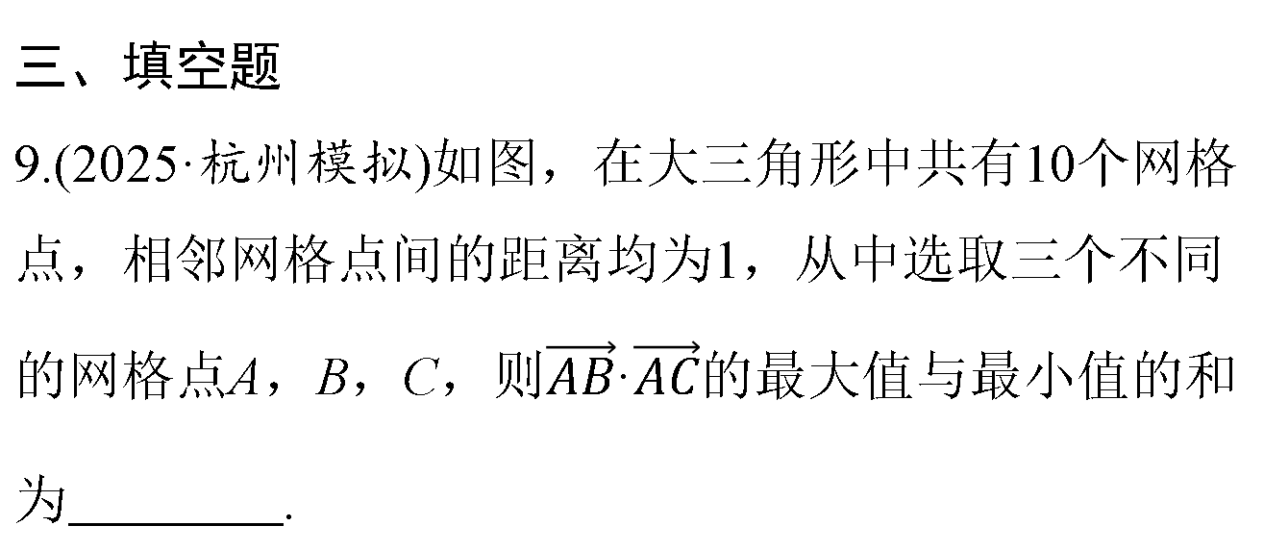
三、填空题
9.(2025·杭州模拟)如图，在大三角形中共有10个网格点，相邻网格点间的距离均为1，从中选取三个不同的网格点A，B，C，则$\vec{AB}$·$\vec{AC}$的最大值与最小值的和
为 .
$\frac{11}{2}$
答案
1
2
3
4
5
6
7
8
9
10

Slide 41
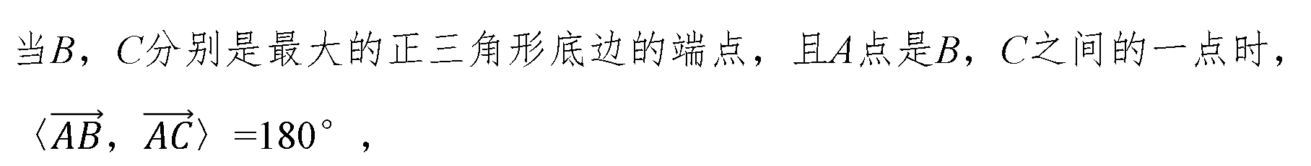
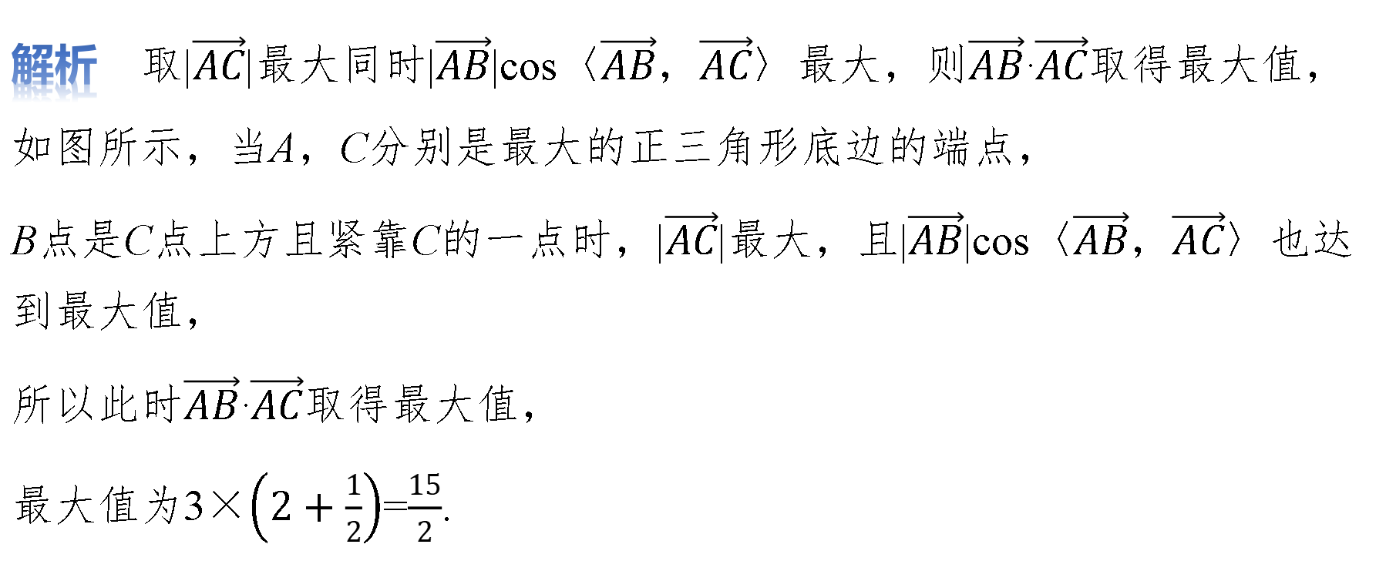
解析 取|$\vec{AC}$|最大同时|$\vec{AB}$|cos〈$\vec{AB}$，$\vec{AC}$〉最大，则$\vec{AB}$·$\vec{AC}$取得最大值，
如图所示，当A，C分别是最大的正三角形底边的端点，
B点是C点上方且紧靠C的一点时，|$\vec{AC}$|最大，且|$\vec{AB}$|cos〈$\vec{AB}$，$\vec{AC}$〉也达到最大值，
所以此时$\vec{AB}$·$\vec{AC}$取得最大值，
最大值为3×$\left(2+\frac{1}{2}\right)$=$\frac{15}{2}$.
当B，C分别是最大的正三角形底边的端点，且A点是B，C之间的一点时，〈$\vec{AB}$，$\vec{AC}$〉=180°，
答案
1
2
3
4
5
6
7
8
9
10

Slide 42
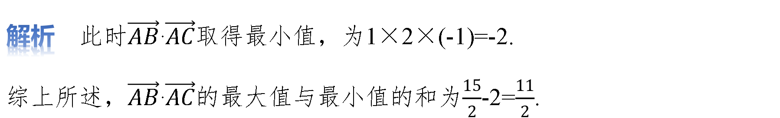
解析 此时$\vec{AB}$·$\vec{AC}$取得最小值，为1×2×(-1)=-2.
综上所述，$\vec{AB}$·$\vec{AC}$的最大值与最小值的和为$\frac{15}{2}$-2=$\frac{11}{2}$.
答案
1
2
3
4
5
6
7
8
9
10

Slide 43


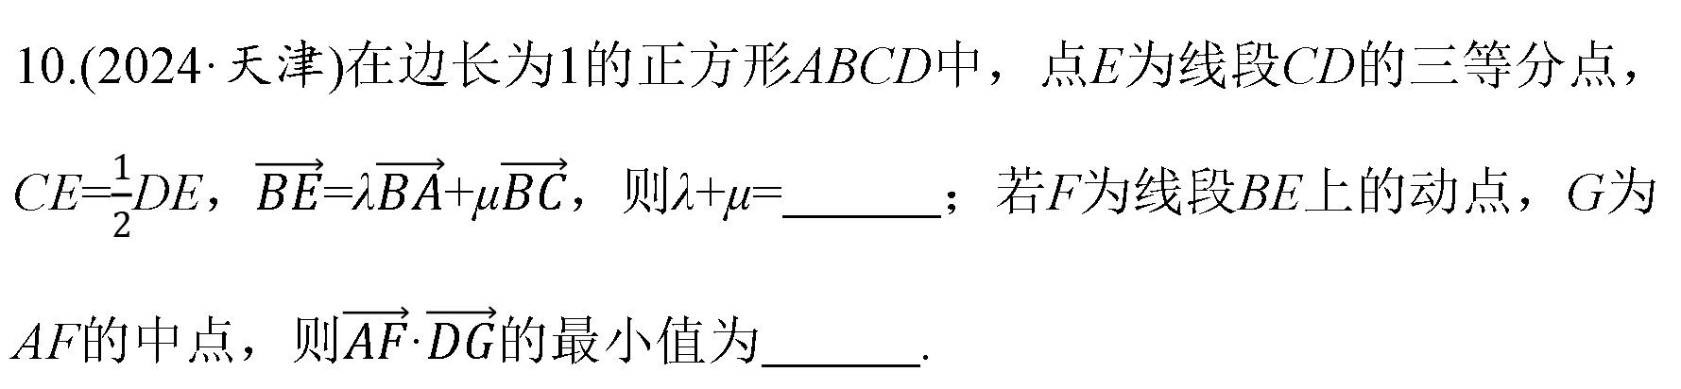
10.(2024·天津)在边长为1的正方形ABCD中，点E为线段CD的三等分点， CE=$\frac{1}{2}$DE，$\vec{BE}$=λ$\vec{BA}$+μ$\vec{BC}$，则λ+μ= ；若F为线段BE上的动点，G为
AF的中点，则$\vec{AF}$·$\vec{DG}$的最小值为 .
$\frac{4}{3}$
-$\frac{5}{18}$
答案
1
2
3
4
5
6
7
8
9
10

Slide 44

解析 方法一 因为CE=$\frac{1}{2}$DE，
即$\vec{CE}$=$\frac{1}{3}\vec{BA}$，
则$\vec{BE}$=$\vec{BC}$+$\vec{CE}$=$\frac{1}{3}\vec{BA}$+$\vec{BC}$，
可得λ=$\frac{1}{3}$，μ=1，
所以λ+μ=$\frac{4}{3}$；
由题意可知，$\left|\vec{BC}\right|$=$\left|\vec{BA}\right|$=1，
$\vec{BA}$·$\vec{BC}$=0，
答案
1
2
3
4
5
6
7
8
9
10

Slide 45
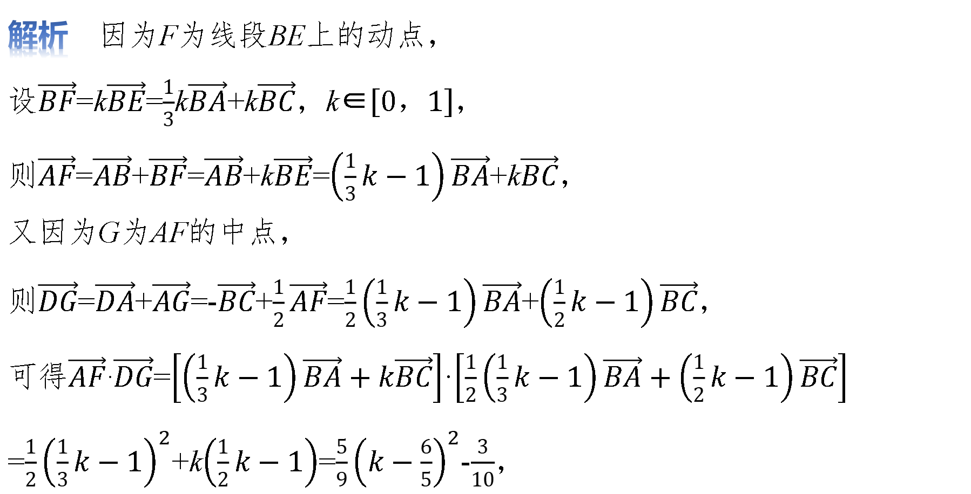
解析 因为F为线段BE上的动点，
设$\vec{BF}$=k$\vec{BE}$=$\frac{1}{3}$k$\vec{BA}$+k$\vec{BC}$，k∈$\left[0，1\right]$，
则$\vec{AF}$=$\vec{AB}$+$\vec{BF}$=$\vec{AB}$+k$\vec{BE}$=$\left(\frac{1}{3}k−1\right)\vec{BA}$+k$\vec{BC}$，
又因为G为AF的中点，
则$\vec{DG}$=$\vec{DA}$+$\vec{AG}$=-$\vec{BC}$+$\frac{1}{2}\vec{AF}$=$\frac{1}{2}\left(\frac{1}{3}k−1\right)\vec{BA}$+$\left(\frac{1}{2}k−1\right)\vec{BC}$，
可得$\vec{AF}$·$\vec{DG}$=$\left[\left(\frac{1}{3}k−1\right)\vec{BA}+k\vec{BC}\right]$·$\left[\frac{1}{2}\left(\frac{1}{3}k−1\right)\vec{BA}+\left(\frac{1}{2}k−1\right)\vec{BC}\right]$
=$\frac{1}{2}{\left(\frac{1}{3}k−1\right)}^{2}$+k$\left(\frac{1}{2}k−1\right)$=$\frac{5}{9}{\left(k−\frac{6}{5}\right)}^{2}$-$\frac{3}{10}$，
答案
1
2
3
4
5
6
7
8
9
10

Slide 46
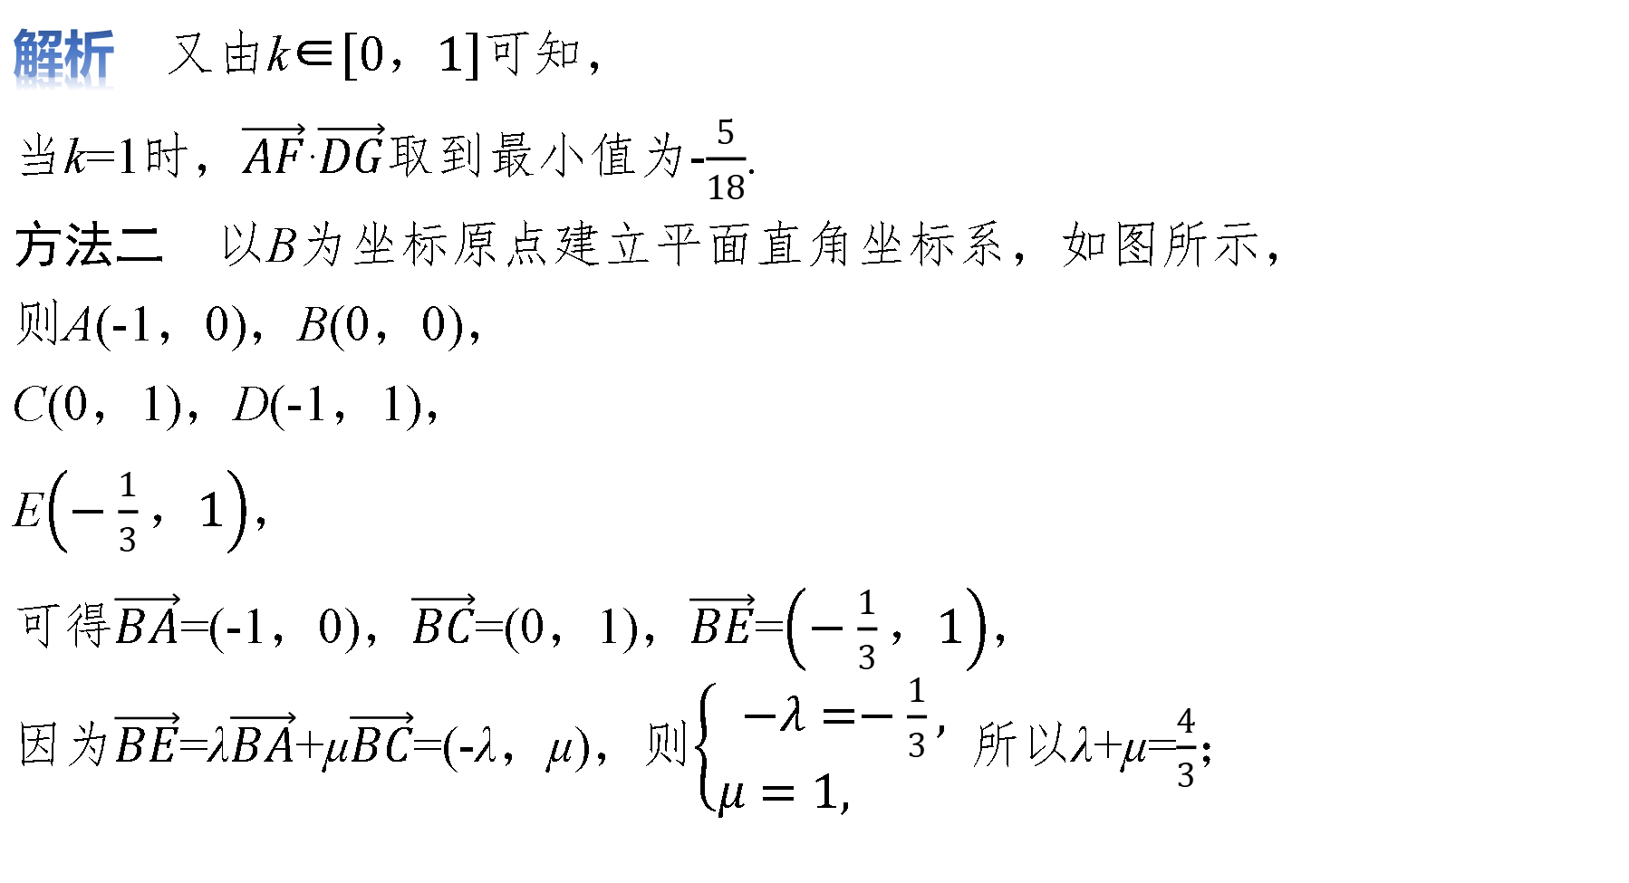
解析 又由k∈$\left[0，1\right]$可知，
当k=1时，$\vec{AF}$·$\vec{DG}$取到最小值为-$\frac{5}{18}$.
方法二 以B为坐标原点建立平面直角坐标系，如图所示，
则A(-1，0)，B(0，0)，
C(0，1)，D(-1，1)，
E$\left(−\frac{1}{3}，1\right)$，
可得$\vec{BA}$=(-1，0)，$\vec{BC}$=(0，1)，$\vec{BE}$=$\left(−\frac{1}{3}，1\right)$，
因为$\vec{BE}$=λ$\vec{BA}$+μ$\vec{BC}$=(-λ，μ)，则$\left\{\begin{matrix}−λ=−\frac{1}{3}, \\ μ=1, \end{matrix}\right.$所以λ+μ=$\frac{4}{3}$；
答案
1
2
3
4
5
6
7
8
9
10

Slide 47

解析 因为点F在线段BE：y=-3x，x∈$\left[−\frac{1}{3}，0\right]$上，
设F(a，-3a)，a∈$\left[−\frac{1}{3}，0\right]$，
且G为AF的中点，则G$\left(\frac{a−1}{2}，−\frac{3}{2}a\right)$，
可得$\vec{AF}$=(a+1，-3a)，
$\vec{DG}$=$\left(\frac{a+1}{2}，−\frac{3}{2}a−1\right)$，
则$\vec{AF}$·$\vec{DG}$=$\frac{(a+1)^{2}}{2}$+(-3a)$\left(−\frac{3}{2}a−1\right)$=5${\left(a+\frac{2}{5}\right)}^{2}$-$\frac{3}{10}$，
且a∈$\left[−\frac{1}{3}，0\right]$，
答案
1
2
3
4
5
6
7
8
9
10

Slide 48
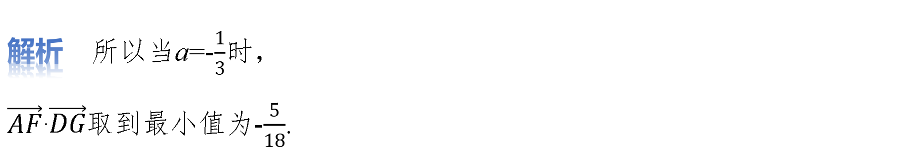
解析 所以当a=-$\frac{1}{3}$时，
$\vec{AF}$·$\vec{DG}$取到最小值为-$\frac{5}{18}$.
答案
1
2
3
4
5
6
7
8
9
10

Slide 49
本课结束
THANKS

